Slide 1


Школьный историко-краеведческий музей «Музей Памяти»
Работу подготовили обучающиеся 11 класса МБОУ «Урожайновская СШ» Советского района, Республики Крым Руководитель: Бондарь Е.В.

Slide 2
Содержание
История создания музея
Цели деятельности
Виды деятельности
4.Планы на будущее

Slide 3
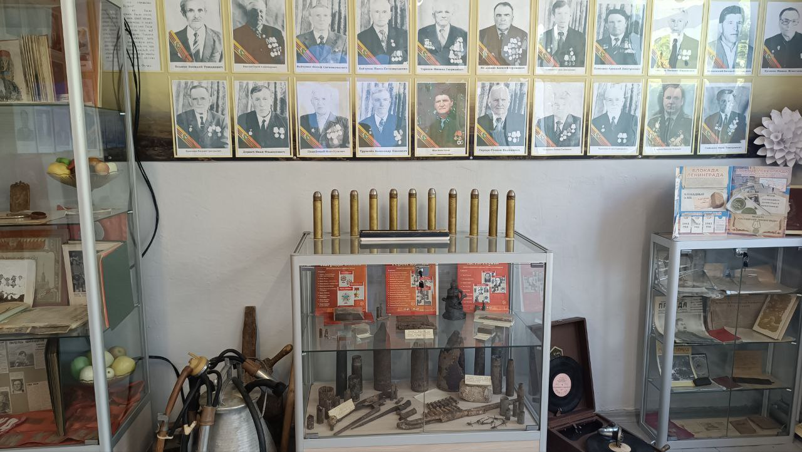
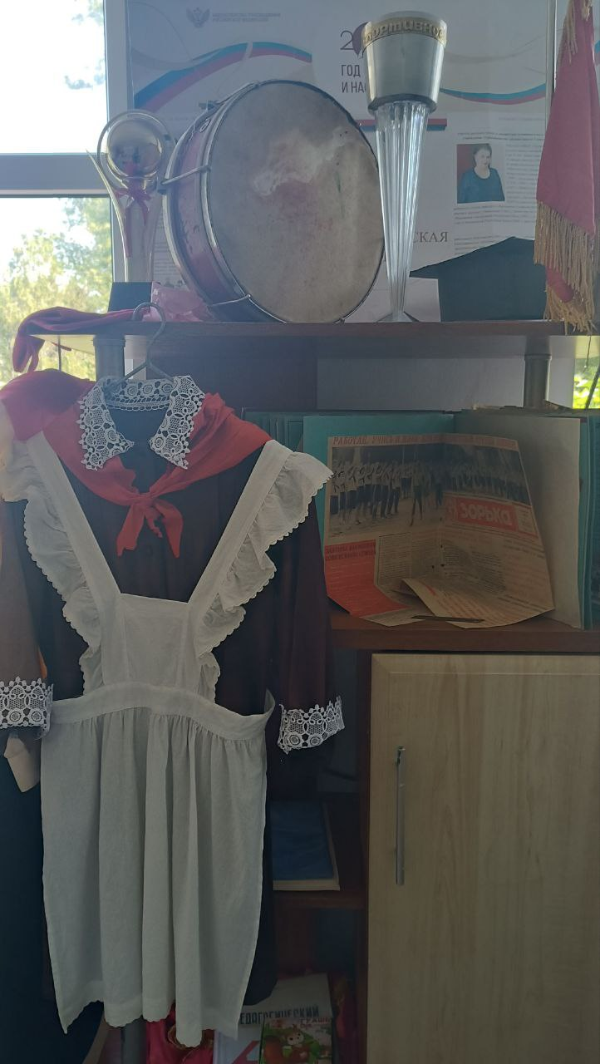
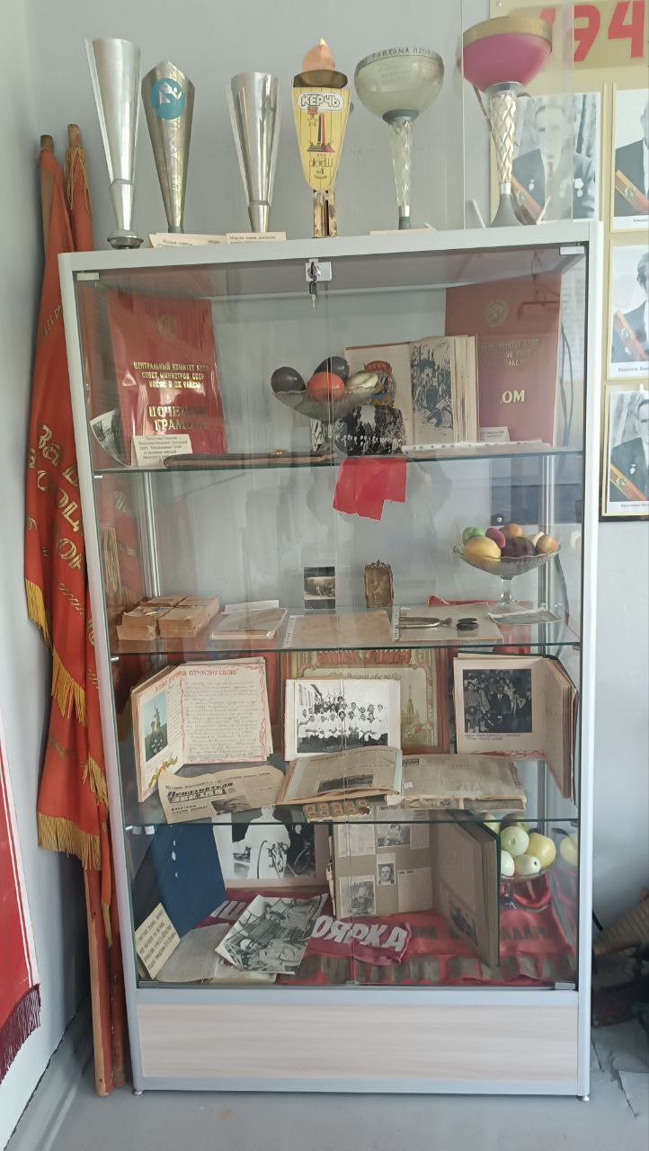
История создания музея
Музей в МБОУ «УрожайновскаяСШ»
Советского района Республики Крым
«Музей Памяти»
основан в сентябре 2023 г. благодаря национальному проекту «Успех каждого ребёнка»
Экспозиции подразделены на 3 раздела:
1. «История Урожайновского сельского поселения»
2. «Мы помним. Годы Великой Отечественной войны 1941-1945»
3. «История нашей школы»

Slide 4
Цели деятельности
Школьный музей способствует:
Воспитанию у учащихся чувства патриотизма, бережного отношения к традициям, культуре и истории народов.
Приобщению детей и подростков к историческому и духовному наследию через практическое участие в сборе и хранении документов и экспонатов, изучение и благоустройство памятника односельчанам погибшим в годы Великой Отечественной войны.

Slide 5
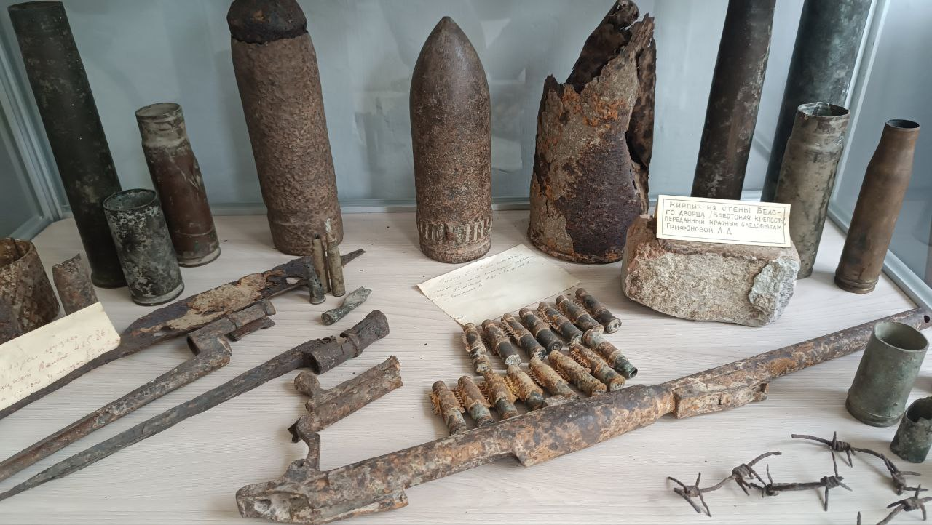
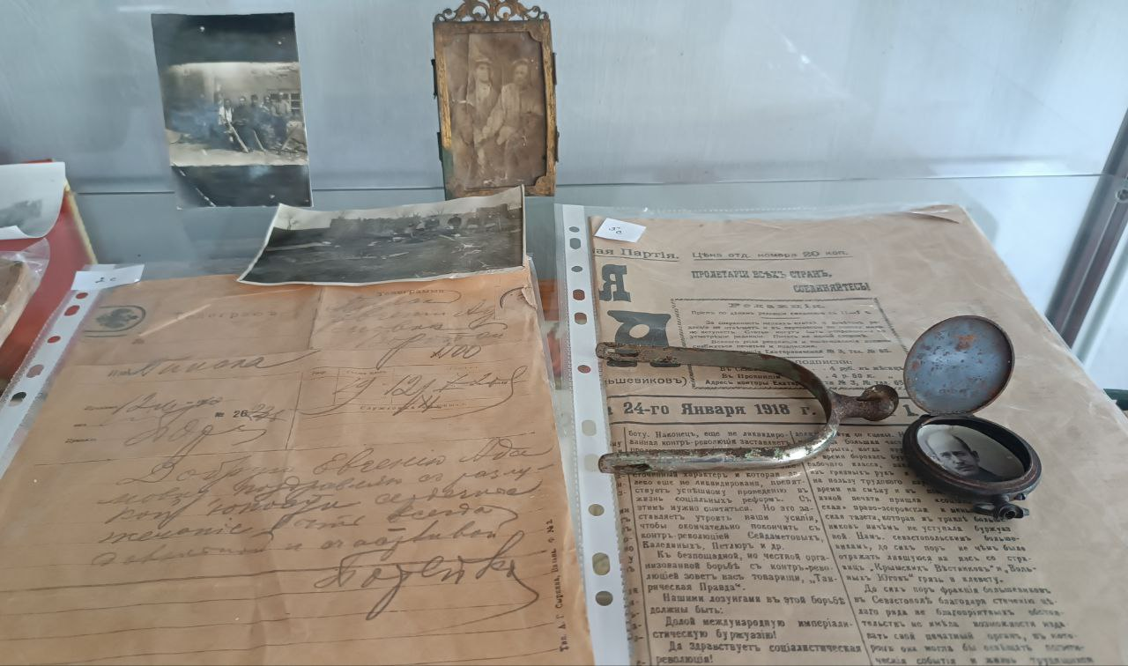
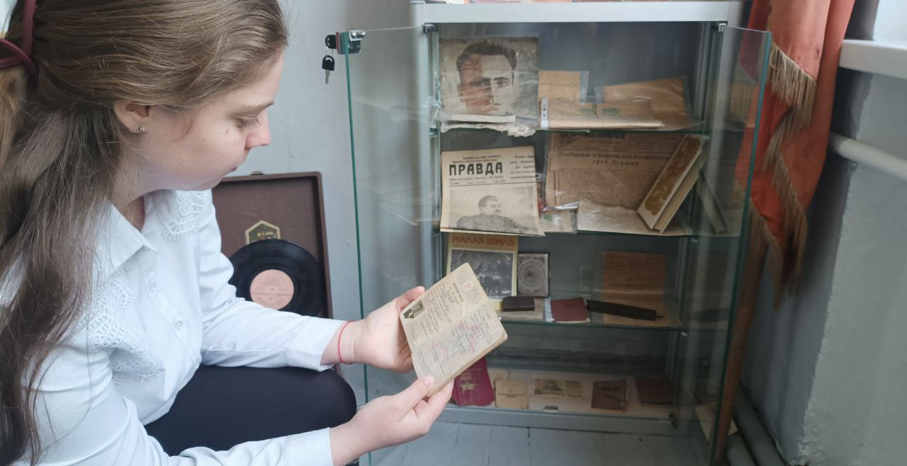
Виды деятельности
Поисковая работа
Состав поисковой группы:
Минадилева Эдие
Капарулин Тимур
Легкодимов Тимур

Slide 6
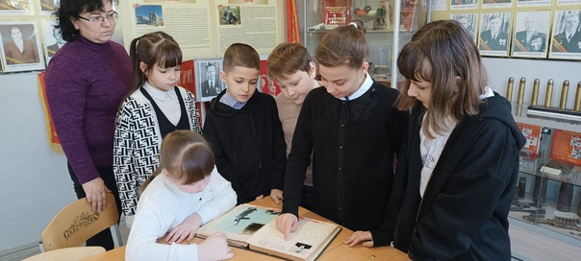
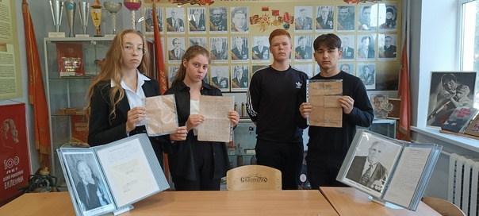
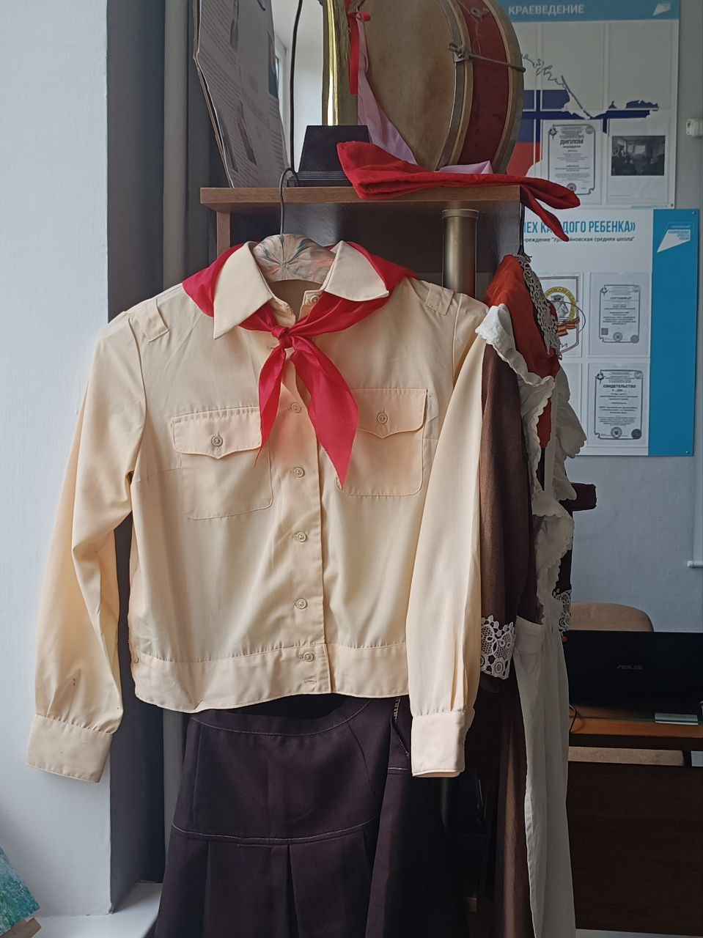
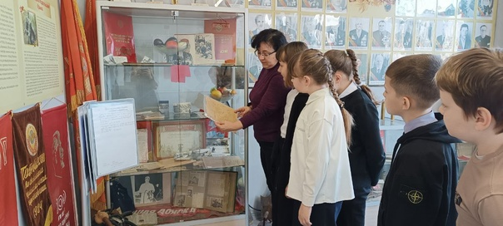
Исследовательская работа
Состав поисковой группы:
Юркив Анна
Менадилева Эмине
Наджибов Насим
Аджиалиева Эдие

Slide 7
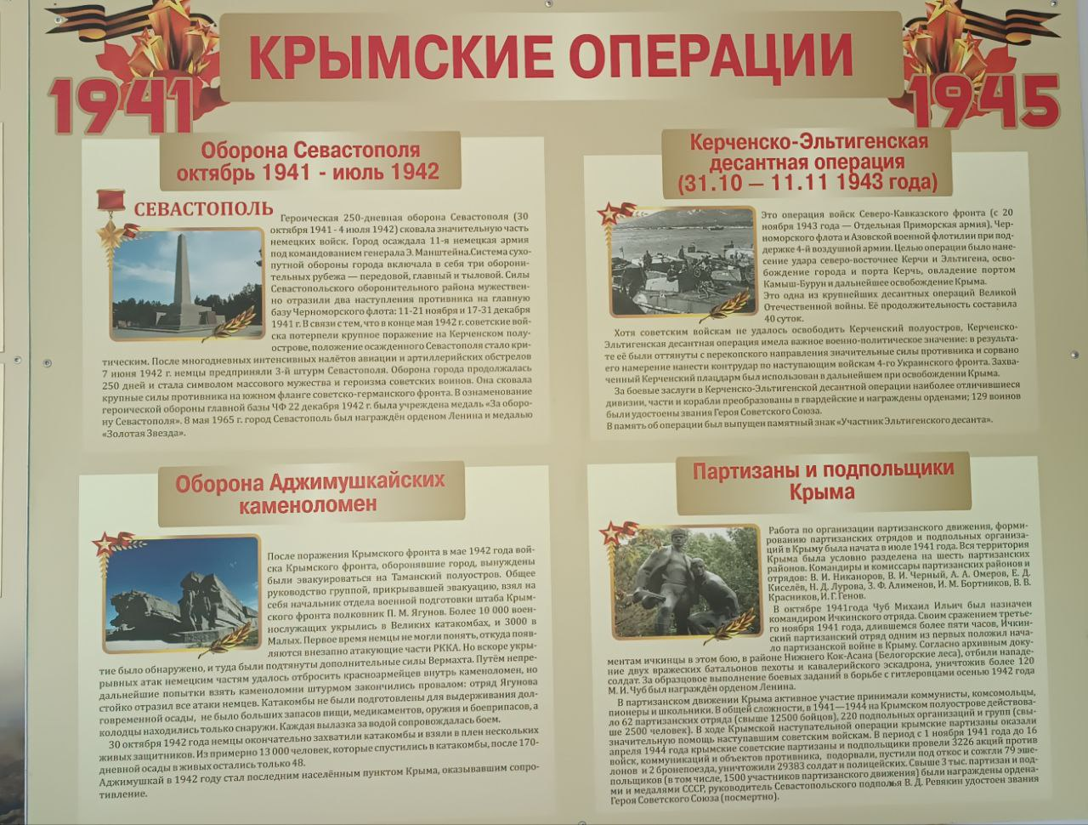
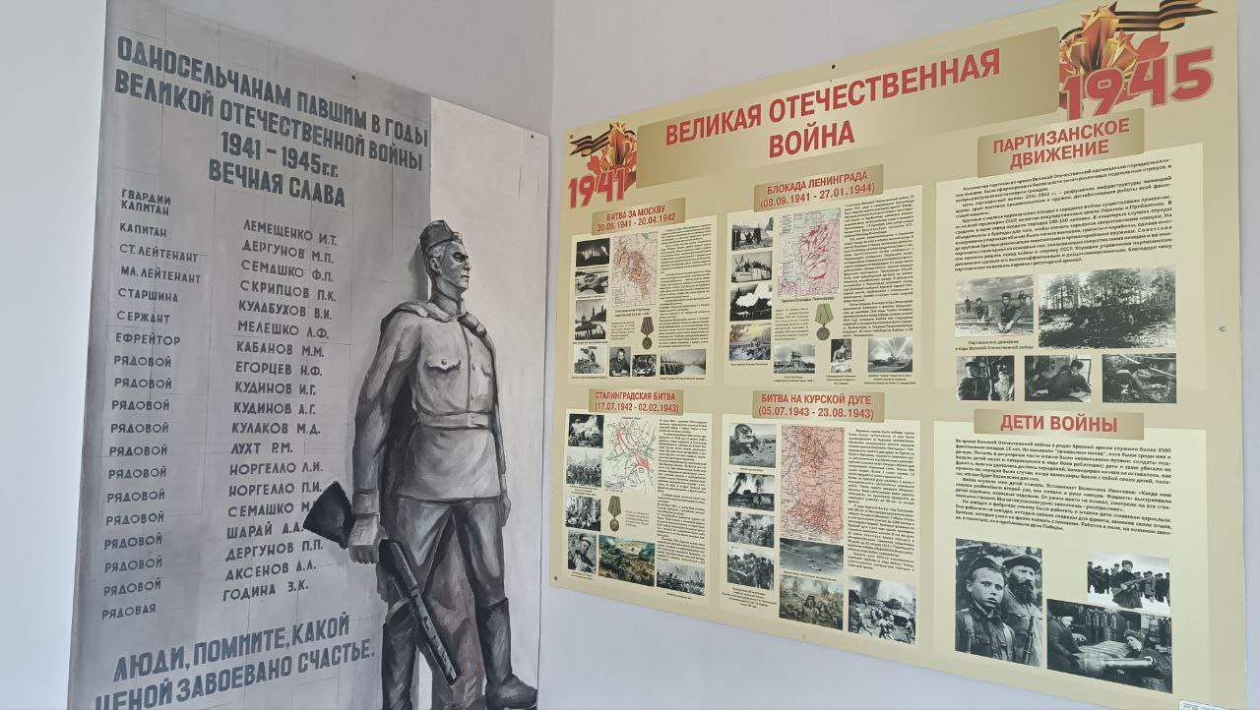
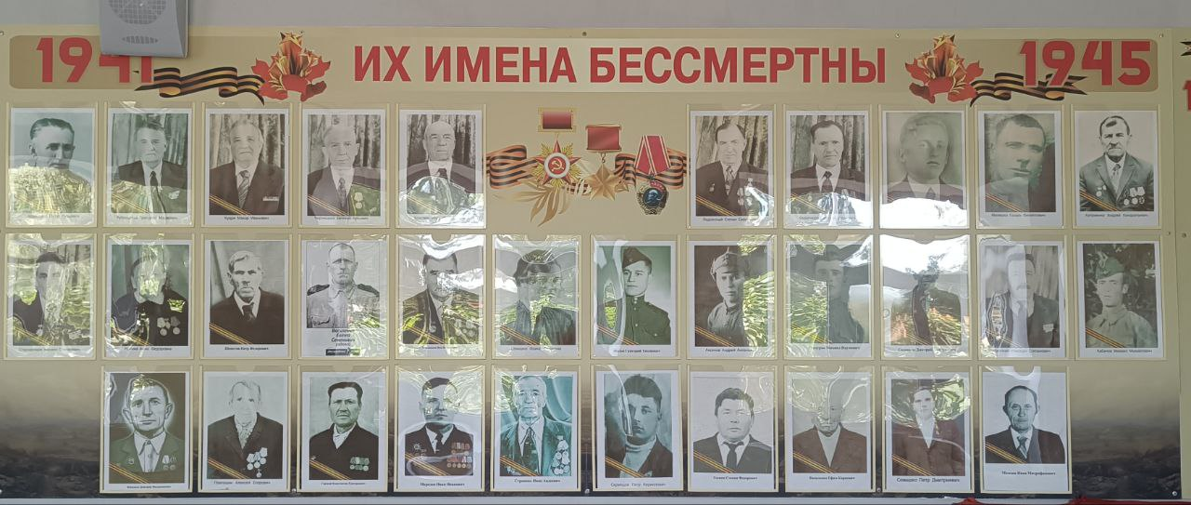
Работа над оформлением экспозиций
Состав группы:
Борзенкова Дарья
Юркив Анна
Аджиалиева Эдие
Минеева Дарья

Slide 8
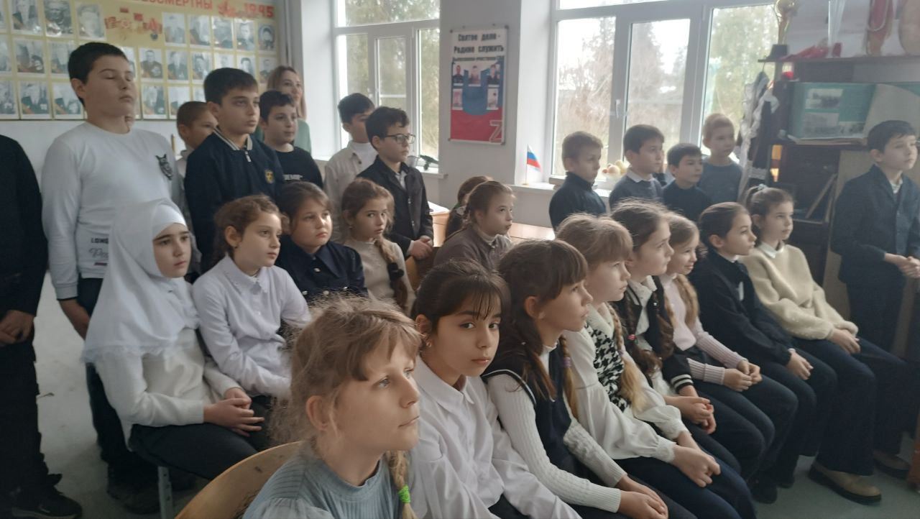
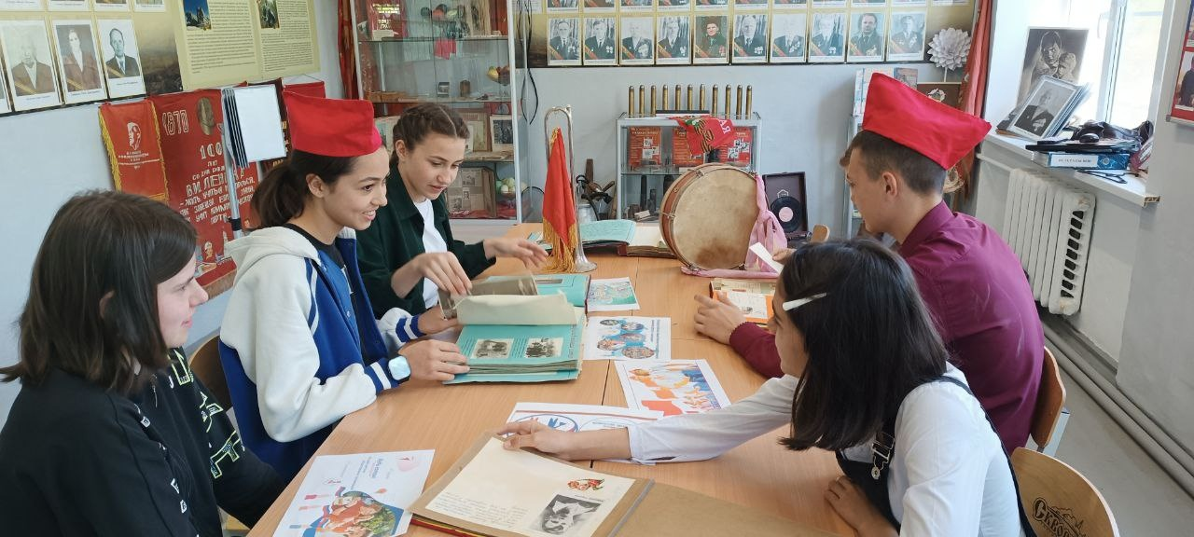
Общественно-полезная работа
Экскурсия, посвященная
80 летию освобождения Крыма от фашисткой Германии.
Наследники пионерии

Slide 9
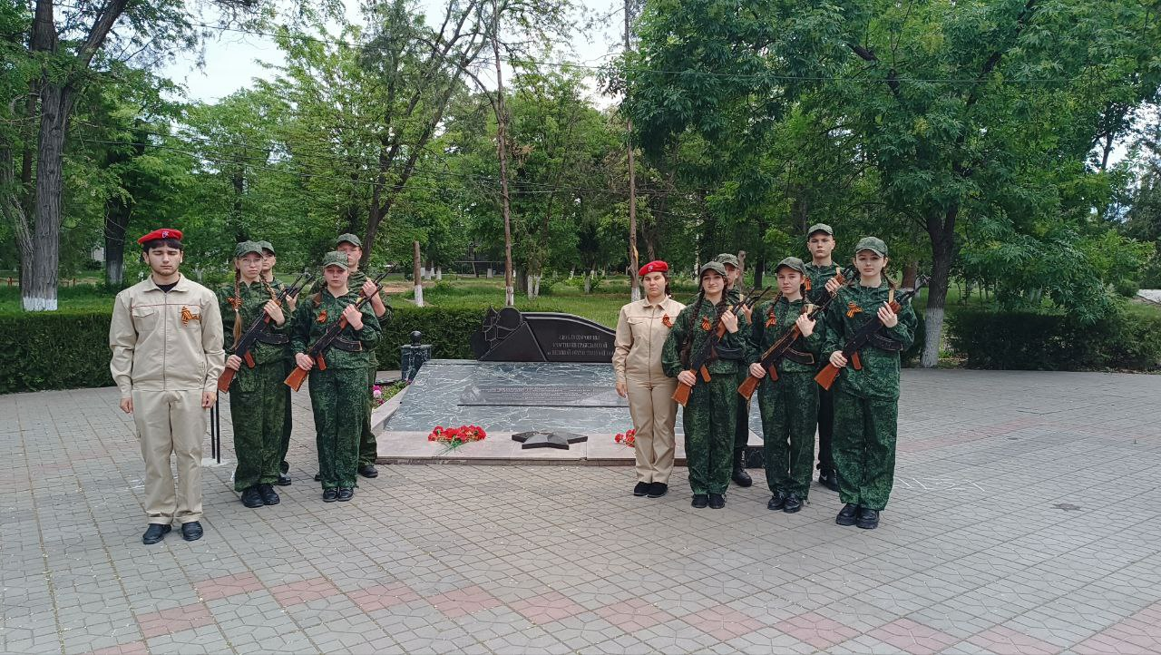
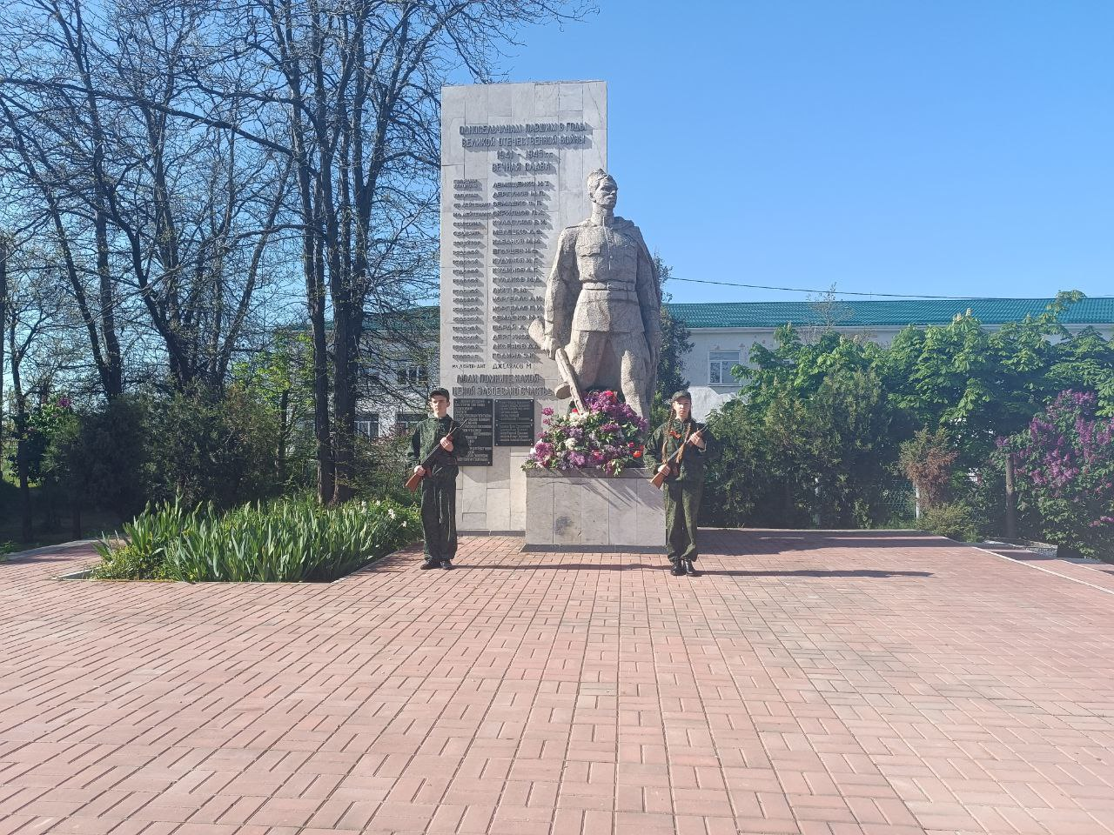
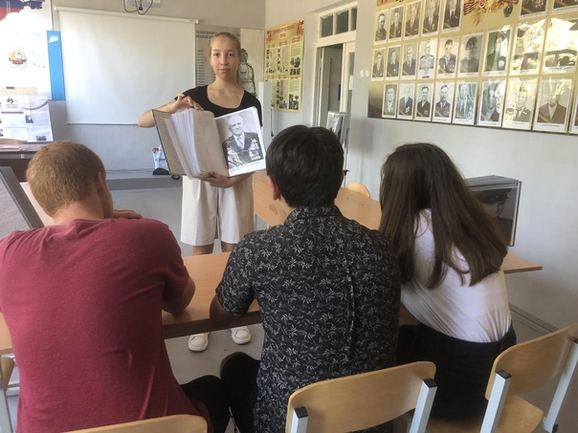
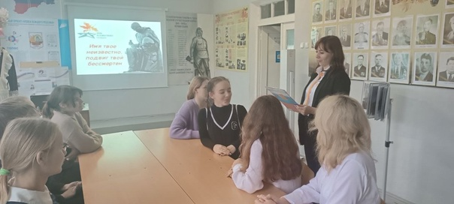
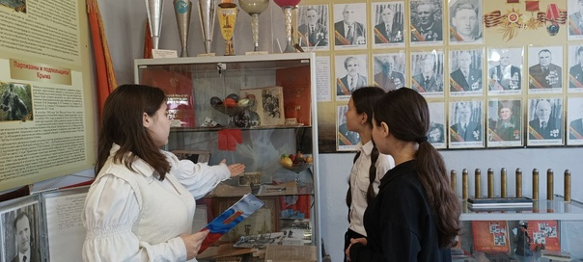
Вахта памяти поколений «Пост № 1»
«Их имена бессмертны» «История села»
Notes:
мм

Slide 10
В план-работы музея
ежегодно включены мероприятия:
Наша школа хранит верность традициям и при этом постоянно работает над обновлением и пополнением музейных экспонатов.
- К 9 мая готовим концерт – инсценировку военно-патриотических песен;
- Поздравляем ветеранов и детей войны с праздниками;
- Стоим в почетном карауле у памятника погибшим односельчанам в годы Великой Отечественной войны;
- Проводим «Уроки мужества» посвящённые ВОВ и участникам СВО;

Slide 11
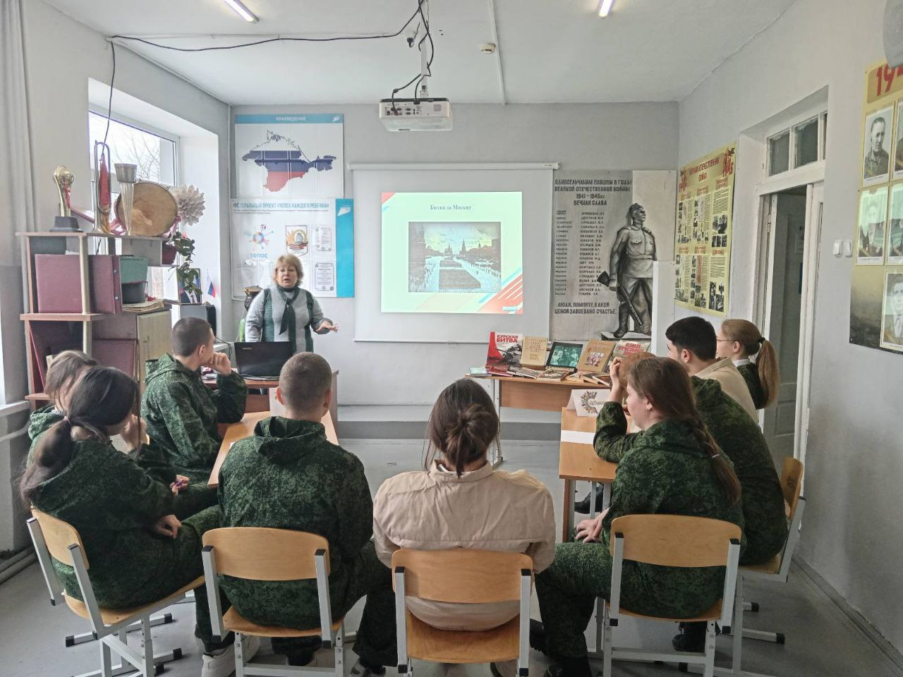
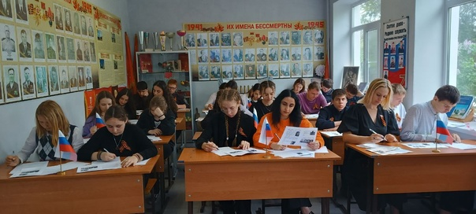
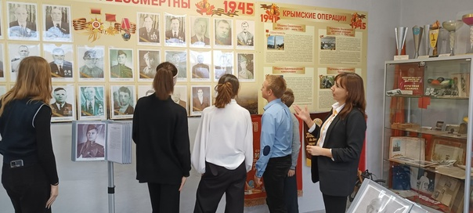
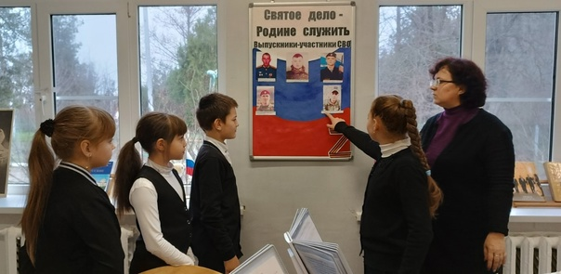
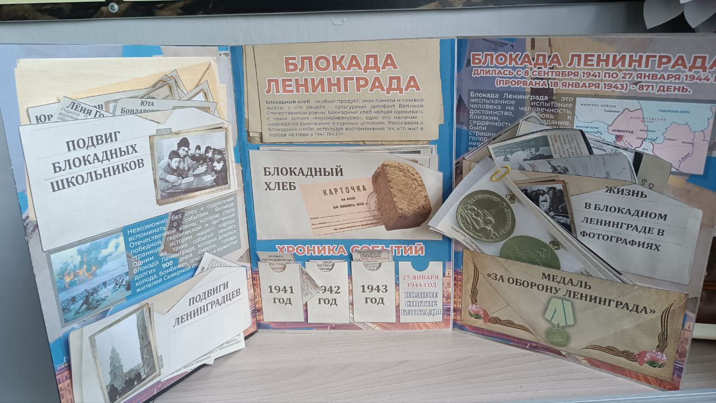
Игры патриотов
Диктант Победы
Проведение уроков истории в школьном музее
Стенд, посвящённый выпускникам-участникам СВО
Школьные поделки

Slide 12
Не зная прошлого, невозможно понять подлинный смысл настоящего и цели будущего.
Максим Горький

